Slide 1
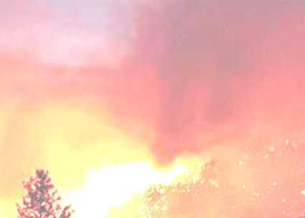


\
Урок . Джерела небезпечних ситуацій
у військовий час
Навчальні питання:
Надзвичайні ситуації воєнного характеру від дії зброї масового ураження.
Сучасні звичайні засоби ураження. Вибухонебезпечні предмети та правила поводження з ними.
Сучасний тероризм, як загроза людству ХХІ століття.
1

Slide 2

Контрольне опитування
за темою попереднього уроку
1. Надайте визначення поняття «надзвичайна ситуація».
2. Назвіть причини виникнення та класифікацію надзвичайних ситуацій.
3. Наведіть приклади надзвичайних ситуацій природного, техногенного, воєнного і соціально-політичного характеру.
4. Назвіть рівні надзвичайних ситуацій.
5. Наведіть приклади надзвичайних ситуацій
останнього часу та визначте їх характер та рівні.
2

Slide 3
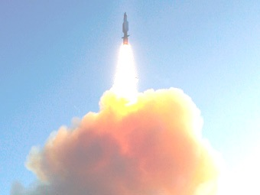




Надзвичайні ситуації воєнного характеру від дії зброї
масового ураження
Зброя масового ураження:
ядерна зброя;
хімічна зброя;
біологічна зброя.
3

